Slide 1
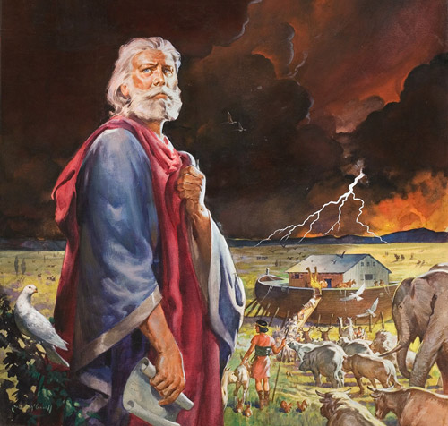
LA
SALVACIÓN
DE NOÉ

Slide 2
INTRODUCCIÓN
☞ En le mundo religioso no hay tema mas discutido que la Salvación!
☞ La discusión viene por las multitudes creencias sobre como ser salvo.
☞ La Biblia ensena que no hay una sola cosa que pueda salvar al hombre
☞ En la Palabra encontramos el plan de Dios para salvación (no es plan del hombre)
☞ Este plan involucra varias cosas como vamos a ver.

Slide 3
☞ En esta ocasión quiero que juntos veamos el caso de un hombre llamado Noé .
☞ Aunque Noé no fue salvo bajo el Nuevo Testamento…
lo que lo salvó es necesario para nuestra salvación!

Slide 4
LA GRACIA DE DIOS
SALVÓ A NOÉ
GEN 6:8. De todos los vivientes solo Noé hallo gracia ante los ojos de Dios.
 Sin la gracia de Dios Noé no podía haber sido salvo!
Gracia = favor no merecido. La gracia de Dios es el favor de Dios.
 Por “gracia” Dios………….
[1] Le hizo la salvación disponible a Noé— Noé no podía salvarse así mismo; así es con nosotros, EF 2:8, “Porque por gracia sois salvos…”

Slide 5
[2] GEN 6:13-16.
Le dio un plan a Noé que requería que Noé hiciera algo.
(edificara un arca según los requisitos que Dios le dio)
 Sin duda Noé fue salvo
por la GRACIA de Dios!
 Pero eso no fue lo único que salvó a Noé.
Hubo algo mas. Veamos

Slide 6
LA FE
SALVÓ A NOÉ
HEB 11:7.
= Dios avisó a Noé de la venida destrucción, GEN 6:13.
= Aunque Noé nunca había visto un “diluvio”, el creyó, tuvo fe, HEB 11:1,7
⇒ Es necesario creerle a Dios!
El “Creer” lleva a “Obedecer”!

Slide 7
⇒ GEN 6:22 Noé hizo todo lo que Dios le mandó y su obediencia a Dios fue evidencia de su fe.
Noé le creyó a Dios y por eso le obedeció!
Y esto nos trae a la otra cosa que salvó a Noé.

Slide 8
LA OBEDIENCIA
SALVÓ A NOÉ
GEN 6:14, “Hazte un arca..”
HEB 11:7, “Noé..preparó el arca en que su casa se salvara”
 Para Noé la Gracia y la Fe eran esencial
pero si no hubiera Obedecido se hubiera perdido!
 Noé “Obedeció” y construyó el arca que lo salvó y se demostró diferente al resto del mundo, HEB 11:7.

Slide 9
 Dios por medio de Su Palabra nos advierte sobre el obedecer.
MT 7:21 – para ir al cielo tenemos que obedecer
MR 16:15-16 – el que cree y obedece es salvo (cree es obedecer)
2 TES 1:8-9 – el que no obedece el evangelio no se salvará

Slide 10
CONCLUSIÓN
● Gracia, Fe y Obediencia salvó a Noé y es lo mismo que nos salva a nosotros.
● Somos salvos por Gracia, EF 2:8 – no podemos ganar la salvación
● Somos salvos por Fe, HEB 11:6 – sin fe no podemos agradar a Dios
● Somos salvos por Obediencia, STG 2:26 – la fe sin obras esta muerta
La Salvación De Noé Fue Una Sombra De Nuestra Salvación!

Slide 11
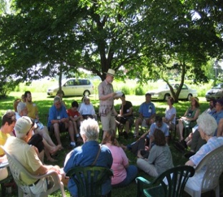

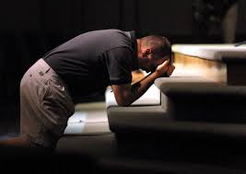
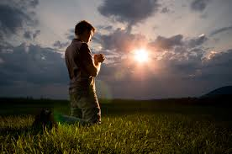
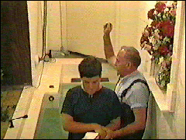
EL PLAN DE DIOS DE SALVACIÓN
CREE
(en Cristo como El Hijo de Dios)
JN 3:16
OYE
(la Palabra de Dios)
ROM 10:17
ARREPIENTETE
(de tus pecados)
HCH 17:30
SE FIEL
(hasta la
Muerte)
REV 2:10
CONFIESA
(a Cristo como Hijo de Dios)
ROM 10:10
BAUTIZATE
(para perdón de tus pecados)
HCH 2:38

